Slide 1
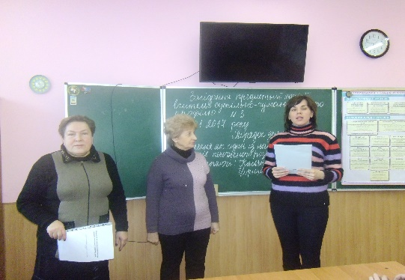
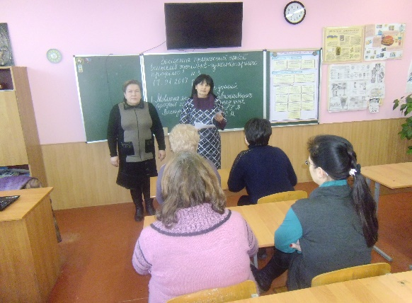
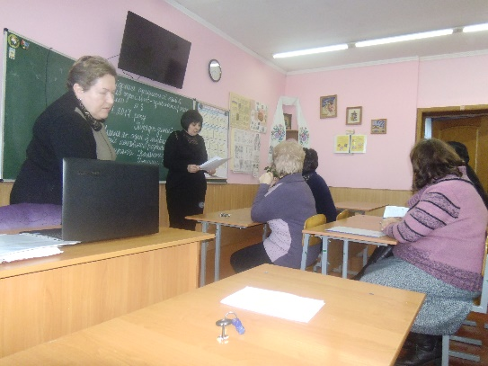
Засідання предметно-МЕТОДичної комісії вчителів суспільно-гуманітарного профілю №3 17 січня 2017 року
Порядок денний
Мовлення як один із найважливіших процесів психічного розвитку учня.(Виступаючі: Касьяненко Н.В., Чорномаз С.М.)
Звіт учителів: Скиби Л.П., Іллічової Н.Б., Брижко І.М. про результати впровадження особистісно-орієнтованого проекту.
Ухвалили:
Узгодити календарні плани на II семестр.
Сприяти вдосконаленню мовлення учнів, збагаченню їхнього словника, розвивати грамотність, що створює позитивну психологічну атмосферу.
Продовжувати роботу над навчально-виховними проектами.

